Slide 1
Перша допомога при отруєнні
чадним газом.
Поради.

Slide 2
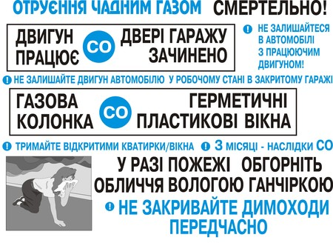
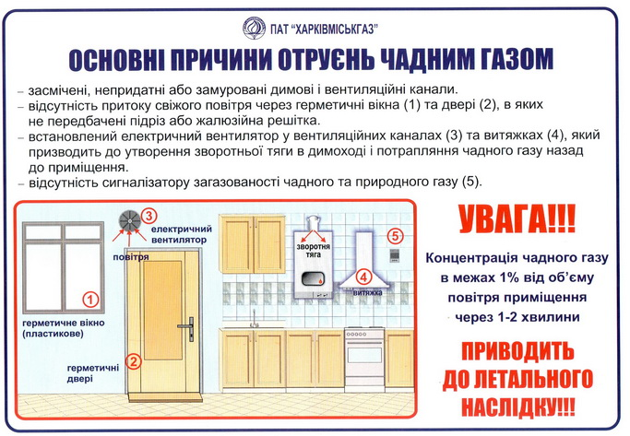
Сумна статистика свідчить, що найчастіше випадки отруєння чадним газом трапляються внаслідок порушення правил експлуатації газових приладів, пічного опалення та нехтування елементарними вимогами правил безпеки життєдіяльності, дотримання яких допоможе зберегти здоров’я та життя.
Часто в житлових приміщеннях, бажаючи зберегти тепло, зачиняють витяжку, коли ще не прогоріло паливо. Отруєння людей чадним газом – найпоширеніше під час опалювального сезону.
Отруєння може статись під час роботи бензинових двигунів, при зго-
рянні природного газу, при пожежах. Головні ознаки та симптоми отру-
єння чадним газом – головний біль, нудота, задуха, сплутаність свідо-
мості, м'язова слабкість, червоний колір обличчя. Тривала дія чадного
газу може призвести до смерті. Чадний газ може виходити з будь-якого
джерела, працюючого на пальному паливі. Легкові автомобілі, каміни,
катери, дров'яні, гасові обігрівачі, деревно-вугільні грилі і газові прист-
рої, що використовуються в нагрівачах води, печах, сушарках - всі про-
дукують окис вуглецю. Зазвичай вони не викликають проблем. Це від-
бувається в тих випадках, коли:
Автомобілі або інші механізми з працюючими двигунами залишають в замкнутих просторах, наприклад, гаражах. Окис вуглецю (чадний газ) може накопичуватися в гаражі і просочуватися назад в машину.
Опалювальні прилади, що працюють на пальному паливі, неправильно встановлені або неправильно експлуатуються.
Опалювальні системи і прилади, що працюють на пальному паливі, використовуються в холодну пору року при закритих дверях і вікнах. У старих будівлях засмічені димоходи сприяють надходженню диму в будинку або офіси. У нових в будинках, які добре ізольовані і щіль-
но закриті, окис вуглецю може застоюватися всередині житлових
приміщень.

Slide 3
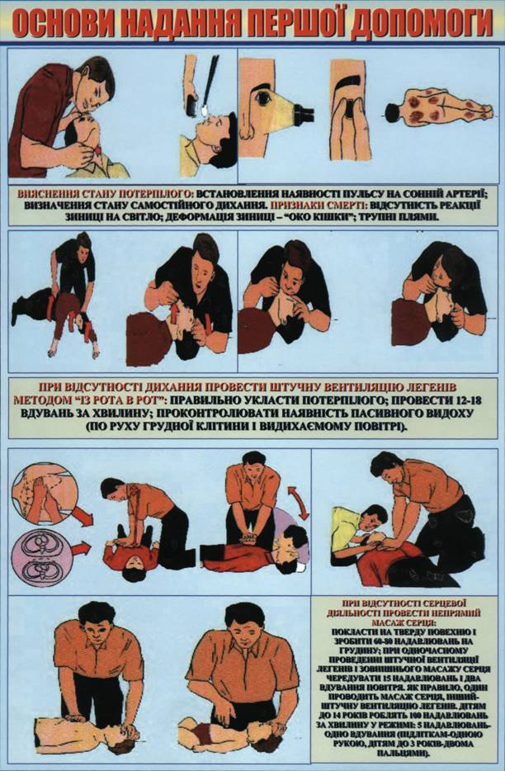
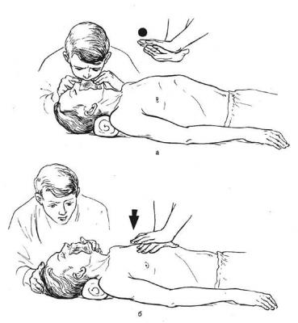
Перша допомога при отруєнні чадним газом:
- потерпілого потрібно негайно винести на свіже повітря;
- звільнити від тугого одягу, який заважає диханню, розстібнути комір
і ремінь;
- на голову і груди потерпілого слід покласти холодний компрес;
- напоїти гарячим чаєм, кавою;
- при зупинці дихання та кровообігу – серцево-легенева реанімація;
- піднести до ніздрів шматочок вати, змочений нашатирним спиртом.
Отруєння чадним газом трапляється, коли Ви вдихаєте занадто бага-
то чадного газу. Чадний газ (окис вуглецю) - газ, що утворюється при
неповному згорянні будь-якого типу палива (природного газу, масла,
гасу, деревини і т.д.). Він надходить у кров людини в 200 разів швид-
ше кисню і «перехоплює» у нього ініціативу. Чадний газ в кілька разів
легше і активніше вступає в зв'язок з гемоглобіном, який в результаті
цього втрачає здатність переносити кисень до тканин, в тому числі в
життєво важливі - мозок, легені, серце. Від нестачі кисню і наступає
ядуха. І якщо Ви дихаєте повітрям з високим вмістом чадного газу, то
смерть може відбутися через кілька хвилин. Ось чому дуже важливо
знати симптоми отруєння чадним газом, а також, що слід робити,
якщо у Вас або у членів Вашої родини з'явилися ці симптоми, і як
попередити такі випадки.

Slide 4
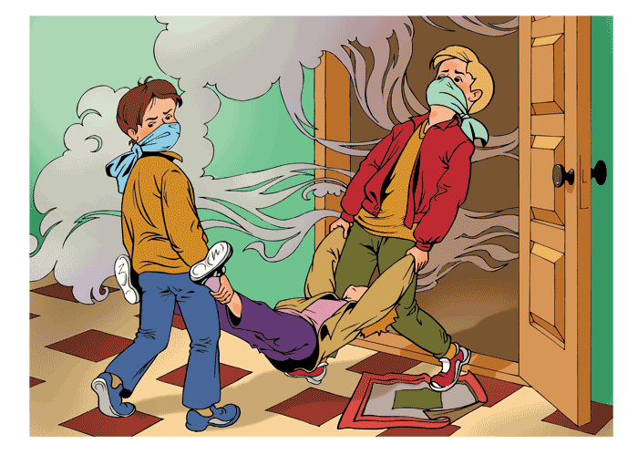

Симптоми отруєння чадним газом
Ранні симптоми:
тяжкість і пульсація в голові;
головний біль (голова як би «стягнута обручем»);
шум у вухах;
потемніння в очах;
тремтіння у всьому тілі;
запаморочення;
нудота, блювання;
оглушення.
Якщо у Вас є ці симптоми, і є ймовірність того, що вони могли бути
викликані отруєнням чадним газом, відразу ж залишіть приміщення
і викличте швидку медичну допомогу за телефоном «03». Якщо Ви
продовжите дихати димом, Ви можете втратити свідомість і померти.
Симптоми отруєння чадним газом можуть з'явитися раптово, а можуть з'являтися поволі, протягом тривалого періоду часу. Вдихання повітря з низькою концентрацією чадного газу протягом тривалого періоду часу може викликати серйозні проблеми з серцем і пошкодження мозку. Зверніться до лікаря, якщо:
у Вас з'являються задишка, серцебиття, шум у вухах, нудота і головний біль, коли Ви знаходитесь в приміщенні;
Ви відчуваєте себе краще, коли ви залишаєте приміщення і гірше, коли Ви знову повертаєтеся;
інші люди, які працюють або проживають разом з Вами, мають ті ж симптоми, що і Ви.

Slide 5

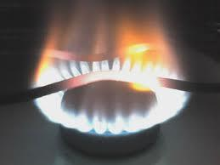
Ваші дії при наданні ПЕРШОЇ ДОПОМОГИ:
Якщо Ваша дитина або інші члени сім'ї мають вказані вище ознаки отруєння чадним газом, будьте спокійні, але дій ті швидко. НЕГАЙНО виведіть або винесіть потерпілого із загазованої зони (в теплу пору року - на вулицю, в холодну - в провітрюваних кімнату, на сходову клітку). Розстебніть воріт і тиснучу одяг. Забезпечте спокій і безперервний доступ свіжого повітря.
Викличте швидку медичну допомогу за телефоном «03».
Розітріть енергійними рухами тіло постраждалого.
На голову і груди покладіть холодний компрес.
Якщо потерпілий у свідомості, напоїти його теплим чаєм, кавою.
Якщо потерпілий без свідомості:
При втраті свідомості, що говорить про тяжке отруєння, шкіра у потерпілого червоніє,
зіниці розширюються. Дихання, спочатку часте і гучне, стає поверхневим. Людина мимо-
волі мочиться. Але навіть якщо справа зайшла настільки далеко, не зневіряйтеся. Негайно винесіть його на вулицю, а якщо ви не в змозі цього зробити, відкрийте вікно, в крайньому випадку, розбийте його. На голову і груди покладіть холодні компреси або грілку з льодом, пляшку з холодною водою.
Дайте йому понюхати ватку з нашатирним спиртом (не підносьте ватку з нашатирним спиртом безпосередньо до носа, а помахує їй на відстані). Розітріть енергійними рухами тіло постраждалого.
Якщо у потерпілого відсутнє дихання, негайно починайте проводити штучну вентиляцію легенів способом «з рота в рот» або «з рота в ніс», а за відсутності пульсу - і зовнішній масаж серця. Продовжуйте серцево-легеневу реанімацію до прибуття швидкої медичної допомоги або до приходу постраждалого до тями. Той, хто надає першу допомогу, щоб не отруїтися, вдих в рот або ніс потерпілого повинен робити через змочену водою марлеву серветку чи носовичок, а при пасивному видиху потерпілого відхиляти свою голову в бік, щоб видихуваний газ не потрапив у легені. Викличте швидку медичну допомогу за телефоном «03» або попросіть когось зробити це. Користуватися телефоном можна тільки у сусідів або на вулиці!
Подальше лікування отруєння чадним газом буде визначатися лікарем.

Slide 6
Для уникнення отруєння чадним газом слід дотримуватися основних вимог безпеки:
Багато людей помирає щорічно від випадкового отруєння чадним газом (окисом вуглецю). Ось деякі важливі кроки, які Ви можете зробити для зменшення ризику отруєння:
Щорічно перевіряйте всі пристрої, що працюють на пальному паливі (газові плити, газові водонагрівачі, каміни і дров'яні печі).
Регулярно перевіряйте стан пічних труб, димоходів і вентиляційних люків.
Відразу ж покажіться лікареві, якщо у Вас є симптоми отруєння (чадним газом), особливо, якщо більш ніж одна особа має ті ж симптоми.
Пам'ятайте про те, як уникнути отруєння чадним газом, коли ви керуєте транспортним засобом:
Не залишайте машину з працюючим двигуном в гаражі, навіть якщо двері гаража відкрита.
Не їздите в закритому кузові вантажного автомобіля.
Не плавайте позаду судна, працюючого на холостому ходу.
Дотримуйте техніку безпеки, коли використовуєте пристрої, що працюють на пальному паливі:
Ніколи не користуйтеся обігрівачами, працюючими на гасі або пропані в закритому приміщенні (наприклад в автофургоні, будинку на колесах, причепі, або наметі).
Ніколи не користуйтеся в приміщенні грилем, працюючим на газі або деревному вугіллі.
Ніколи не використовуйте газову піч для опалення будинку.
Не закривайте заслінку в димарі каміна або печі, поки вогонь повністю не згасне.
При лагодження автомобіля в гаражі:
тримайте двері гаража відкритою;
періодично вимикайте двигун;
провітрюйте приміщення, частіше виходьте на свіже повітря;
ні в якому разі залишайтеся на ніч в гаражі,
не спите в автомобілі з працюючим двигуном;
відрегулюйте двигун так, щоб чадного газу у вихлопних газах була мінімальна кількість;
не займайтеся лагодженням автомобіля в стані алкогольного сп'яніння.

